Slide 1
10012: How Big Is It?
★★★☆☆
題組：Problem Set Archive with Online Judge
題號：10012: How Big Is It?
解題者：崔元淇
解題日期：2019年4月25日
題意：一開始先輸入迴圈次數 n (n<=50)，之後每次迴圈輸入正整數 m (m<=8)，代表圓的個數，再來執行m次，每次皆輸入圓的半徑；結果為求在所有組合中，可以容納所有圓的最小箱子長度，求至小數點後3位。(條件為所有的圓靠著箱子底部，且兩圓間最多相交於一點，即與共同切線的交點。)

Slide 2
題意範例： Input Output
3 9.657
3 2.0 1.0 2.0 16.000
4 2.0 2.0 2.0 2.0 ➔ 12.657
3 2.0 1.0 4.0
解法： 暴力法 一個一個比對
步驟一：permutation所有可能
步驟二：由右到左放入圓，且一一判斷會不會與前面的圓重疊
步驟三：判斷左右邊界的圓個別為何
步驟四：右邊界-左邊界=箱子長度
(左邊界可能<0)

Slide 3
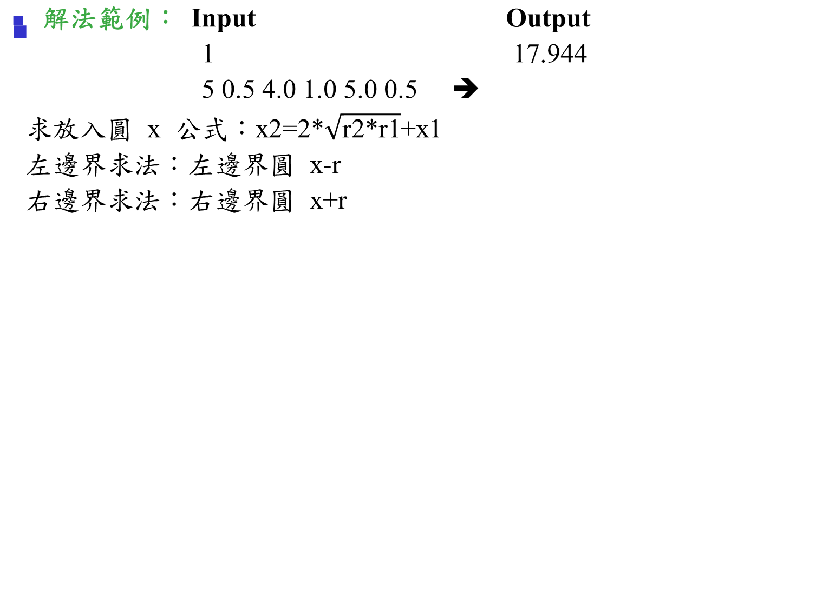
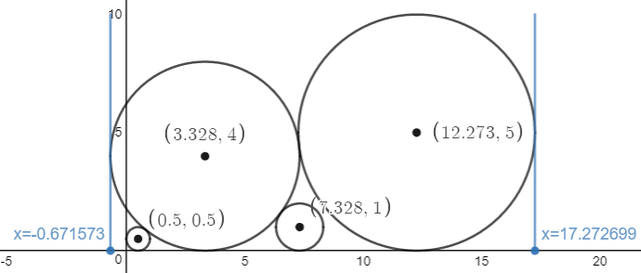
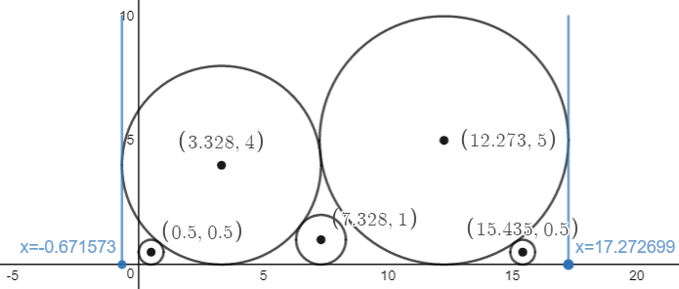
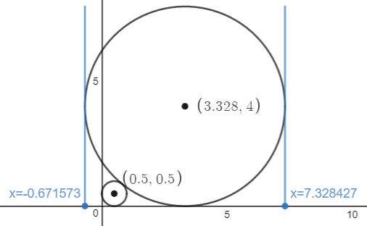
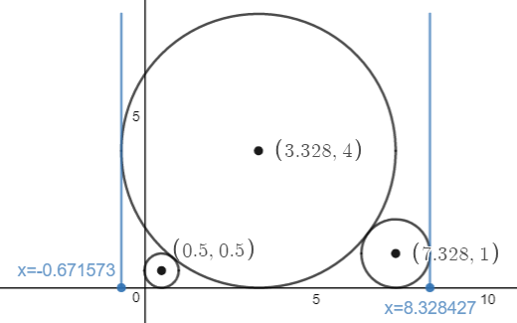
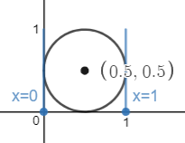

Slide 4
